Slide 1
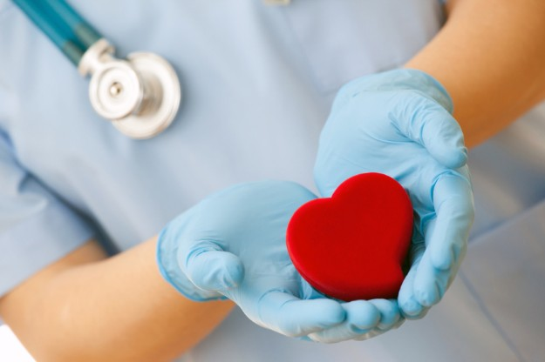
Серцево-судинна система людини

Slide 2
Система кровообігу,або кровоносна,або серцево-судинна,- це велика розгалужена транспортна система . Вона безперервно, протягом усього життя людини, розносить кисень, поживні речовини,гормони по організму, забираючи з клітин, тканин і органів відпрацьовані продукти обміну речовин, тобто здійснює гемодинаміку(рух крові в організмі).

Slide 4
Артерії
Судини, які беруть початок від серця називаються артерії. Вони несуть кров до всіх органів. Стінка цих судин складається із трьох шарів: внутрішнього – ендотелію; середнього – м’язового та зовнішнього – сполучнотканинного. За рахунок скорочення або розслаблення м’язів, може змінюватися просвіт судин.

Slide 5
Вени
Судини, які несуть кров від органів та тканин до серця називаються венами. Їхня стінка має також три шари, але вони тонші і менш еластичні. У просвіті великих вен наявні кишенькові клапани, які перешкоджають зворотному току крові.

Slide 6
Капіляри
Найдрібніші судини, стінки яких утворені лише одним шаром плоских епітеліальних клітин називаються капілярами. У них відбувається обмін речовин між кров’ю і клітинами тіла. По всьому організму капіляри утворюють капілярні сітки.

Slide 7
Рух крові по судинах
Кров рухається по судинах в результаті ритмічної роботи серця. Ця робота створює і підтримує різницю тиску в судинах. У аорті тиск = 120-150 мм рт.ст., у великих артеріях до 120 мм рт.ст., у порожнистих венах – 3-8 мм рт.ст. Така різниця тисків і є основною причиною руху крові по організму.

Slide 8
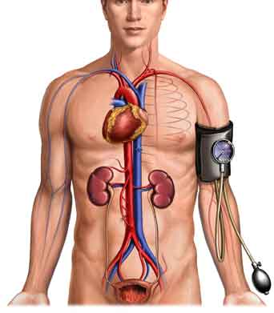
Артеріальний тиск
Під час скорочення серця кров під тиском виштовхується в артерії. У аорту з тиском 120 мм рт.ст., у легеневу артерію – 25 мм рт.ст. Це систолічний тиск. Під час розслаблення серця тиск
у аорті та великих артеріях
становить 80 мм рт.ст., а в
Легеневій артерії –10 мм рт.ст.
Це діастолічний тиск.

Slide 9
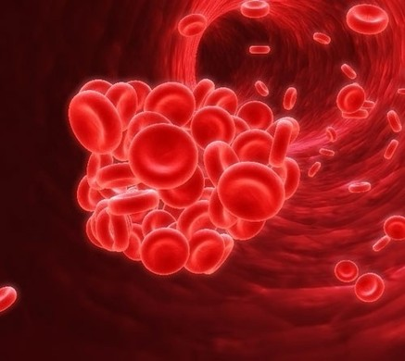
Швидкість руху крові
Швидкість крові в усіх судинах неоднакова: в аорті – 0,5 м\сек, а в капілярах – 0,5-10 мм\сек. Мала швидкість в капілярах забезпечує достатній час для обміну речовин між кров’ю та клітинами.

Slide 10
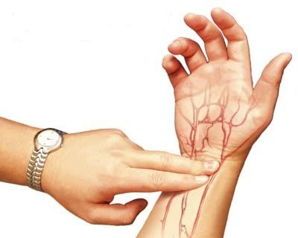
Пульс
Ритмічні коливання стінки артеріальних судин, викликані тиском крові в аорті під час систоли, називають артеріальним пульсом. Частота пульсу у дорослої
людини становить 60-75
ударів на хвилину.

Slide 11
Регуляція кровообігу
Здійснюється регуляція нервовою системою та гуморальними чинниками. Нервові волокна симпатичного відділу іннервують більшість артерій і вони звужуються, а судини серця розширюються. Гормон надниркових залоз – адреналін – звужує судини шкіри і черева, а судини серця розширює. Інтенсивність кровообігу залежить від фізичних навантажень, температури тіла, емоційного стану, вживання певних хімічних речовин … Порушення кровообігу призводить до складних змін у здоров’ї людини.

Slide 14
Notes:
Шолдо

Slide 16
Як бачимо, система кровообігу - це замкнена система. Вона складається з двох кіл кровообігу - великого та малого.

Slide 17
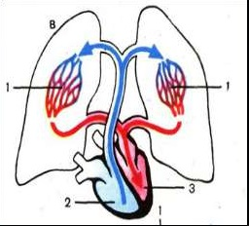
Мале коло кровообігу
Починається з правого шлуночка легеневим стовбуром, який поділяється на дві легеневі артерії. Вони несуть кров до легень, де вона збагачується киснем. Повертається кров по 4 легеневих венах, які впадають у ліве передсердя.
У легенях відбувається обмін газами: кисень переходить до крові, а вуглекислий газ – до легень, а потім видихається, тобто венозна кров перетворюється на артеріальну.

Slide 18
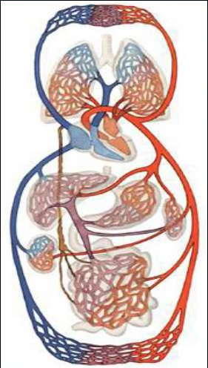
Велике коло кровообігу
Починається з лівого шлуночка аортою, яка поділяється на дрібніші артерії, що несуть кров до всіх органів, крім легень. Закінчується коло двома порожнистими венами, які впадають у праве передсердя.
Рухаючись по тілу, кров артерій віддає кисень та поживні речовини клітинам тіла та із артеріальної перетворюється на венозну.

Slide 19
Основні захворювання серця:
Ішемічна хвороба
Дистонія
Атеросклероз
Інсульт
Гіпертонічна хвороба
Варикозне розширення вен
Тромбофлебіт

Slide 20
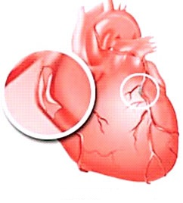
Ішемічна хвороба серця (ІХС) — порушенням кровопостачання міокарду внаслідок пошкодження коронарних артерій.
Першим проявом (і, на жаль, останнім) може бути раптова смерть або інфаркт міокарда, стенокардія, серцева недостатність, порушення ритму серця.

Slide 21
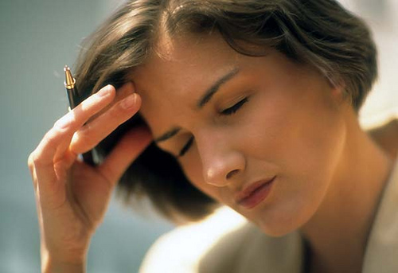
Дистонія — порушення тонусу судин. Характеризується порушенням кровообігу і кровопостачання органів.
Раптово з’являються запаморочення, озноб, оніміння кінцівок, серцебиття. Вона є фоном для розвитку інших патологій, наприклад мігрені.

Slide 22
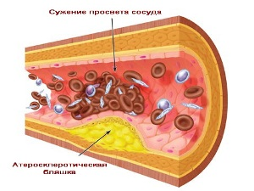
Атеросклероз — хронічне
захворювання, що
характеризується
ущільненням стінок
артерій, звуженням їхнього просвіту й частим
утворенням тромбів.
Випадання волосся, сухість шкіри, ущільнення периферичних артерій, біль у грудях, підвищення артеріального тиску, запаморочення, відчуття пульсації вголові, шум у вухах і т.д.

Slide 23
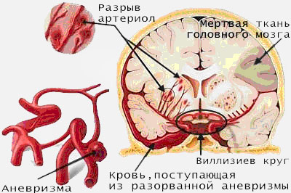
Інсульт — гостре порушення мозкового кровообігу, що спричинює ушкодження тканин мозку і розлади його функцій. Симптоми інсульту: - прилив крові до лиця; - людина бачить предмети в червоному кольорі; - різкий головний біль, блювота, судоми.

Slide 24
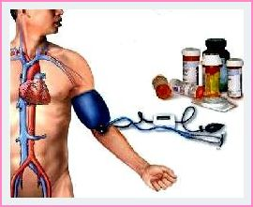
Гіпертонічна хвороба — синдром підвищення артеріального тиску.
При артеріальній гіпертензії перш за все страждають наступні органи: - головний мозок (інсульт) - серце (інфаркт, ішемічна хвороба серця) - нирки (ниркова недостатність) - очі (зниження зору, ангіопатія сітківки)

Slide 25
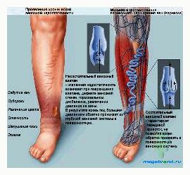
Варикозне розширення вен — захворювання, що проявляється нерівномірним розширенням вен.
Симптоми - відчуття важкості в нижніх кінцівках.Часто наприкінці дня ноги набрякають. При ходінні ноги стомлюються. Вночі можуть з'являтися тупий або пронизливий біль,судоми в
ногах.

Slide 26
Тромбофлебіт - закупорка вени згустком крові (тромбом) з розвитком запалення стінки судини.
При тромбофлебіті вени напружені, болючі при доторкуванні, шкіра над ушкодженою ділянкою червоніє, підвищується температура тіла, частішає серцебиття.

Slide 27
Профілактика хвороб серця:
Здорове харчування, відмова від частого вживання жирної, копченої їжі
Фізичні вправи
Відмова від куріння та алкоголю
Вживання страв, що містять калій та магній

Slide 28
Дбайте про своє серце і будьте здорові!

Slide 29
Підготували учениці 9-А класу Піддяча Віра Луценко Олександра Карапота Поліна Ткаченко Дар’я

